Slide 1
ArcoLinux
LES 1

Slide 2
Geschiedenis Linux

Slide 3
Waarom Linux?

Slide 4
Nadelen Linux

Slide 5
Voordelen Linux

Slide 6
Hoe te installeren

Slide 7
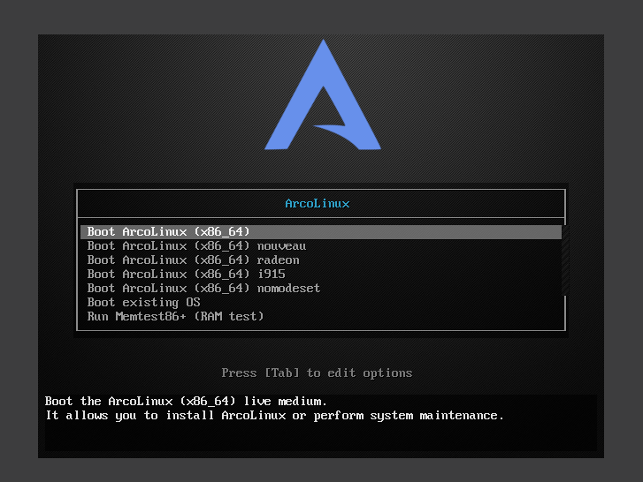
Opstarten van USB

Slide 8
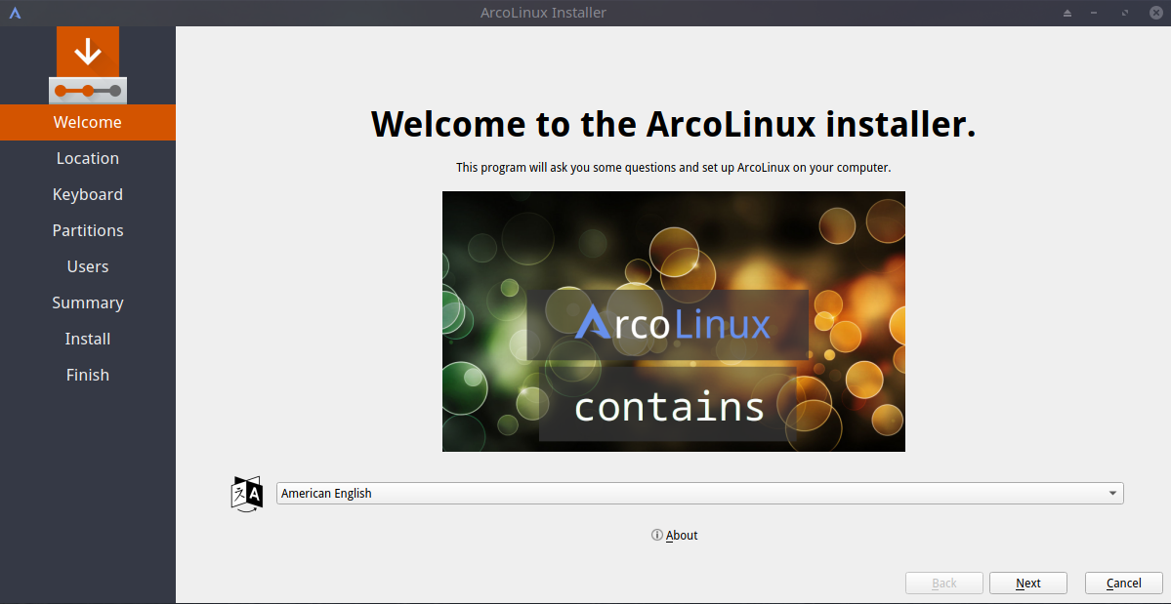
Calamares installer

Slide 9
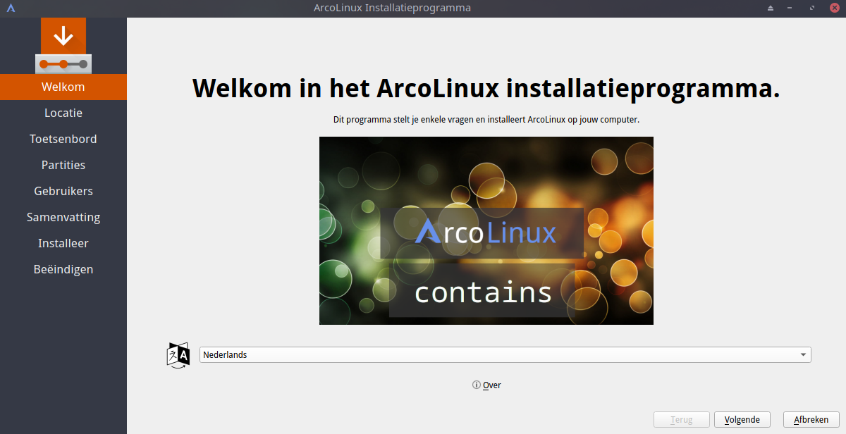
Kies de juiste taal

Slide 10
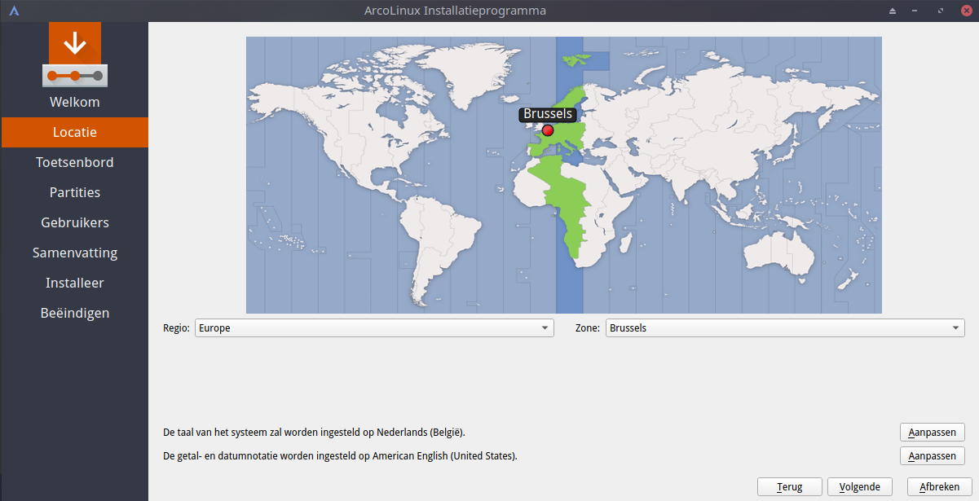
Kies uw locatie

Slide 11
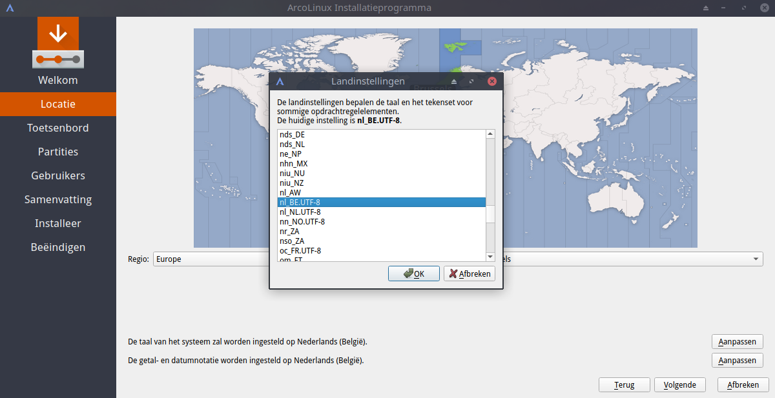
Kies uw tijd- en uurnotatie

Slide 12
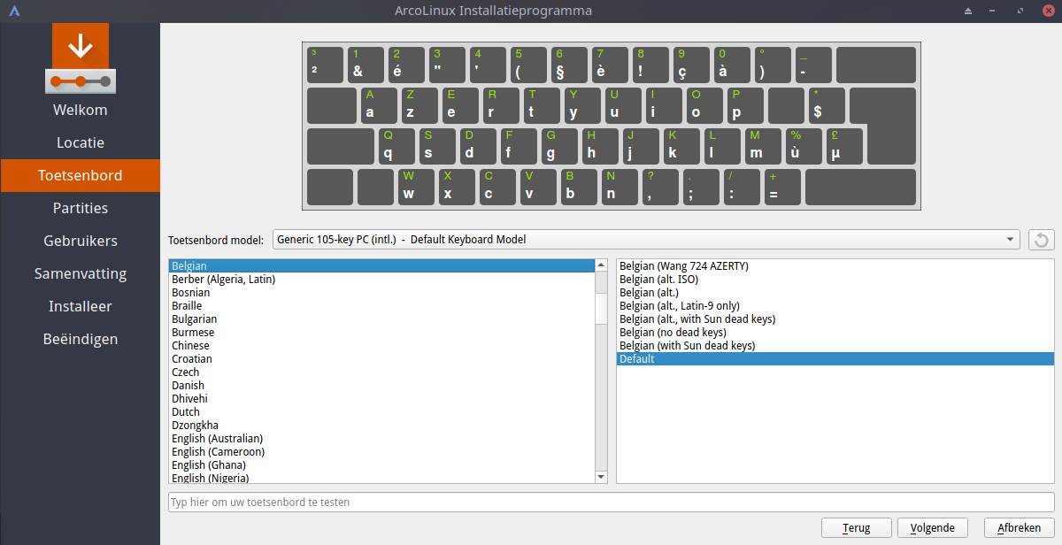
Kies uw keyboardlayout

Slide 13
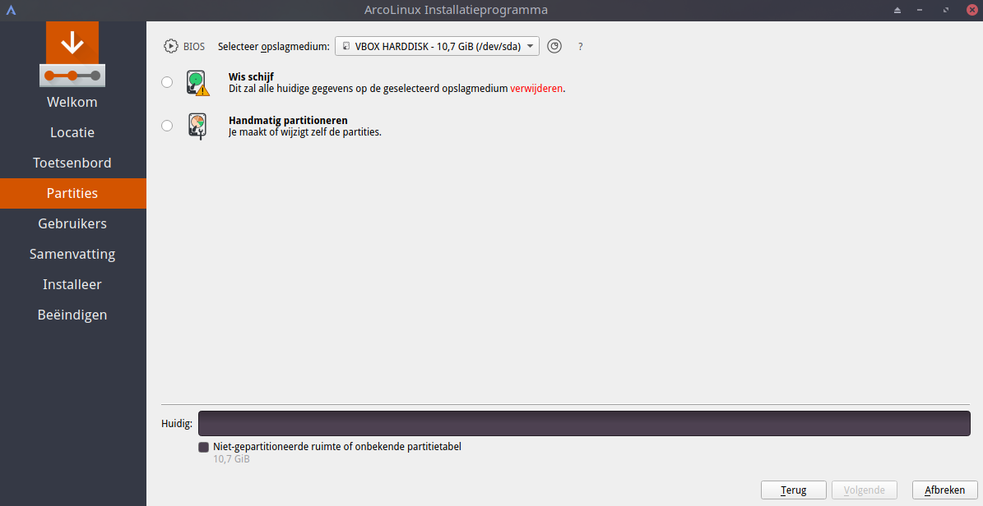
Kies de juiste schijf en methode

Slide 14
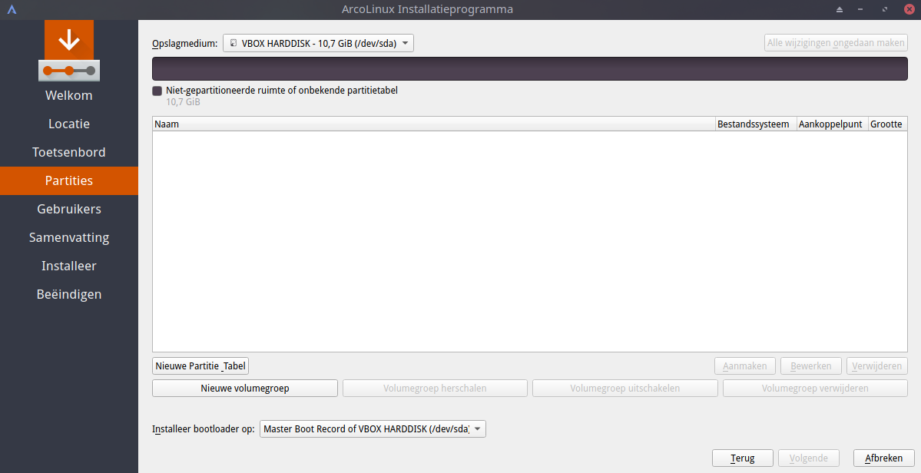
Nieuwe partitietabel

Slide 15
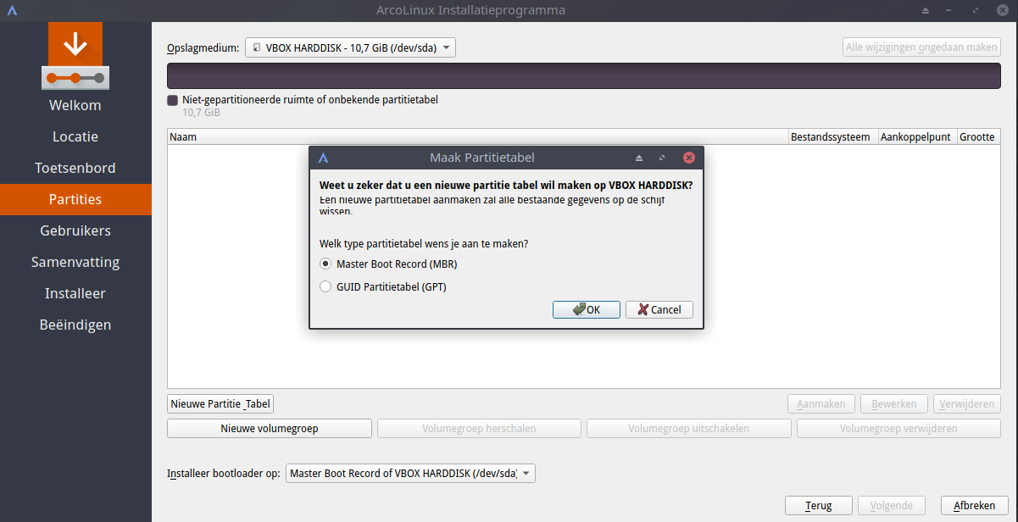
Kies MBR (meest gekozen)

Slide 16
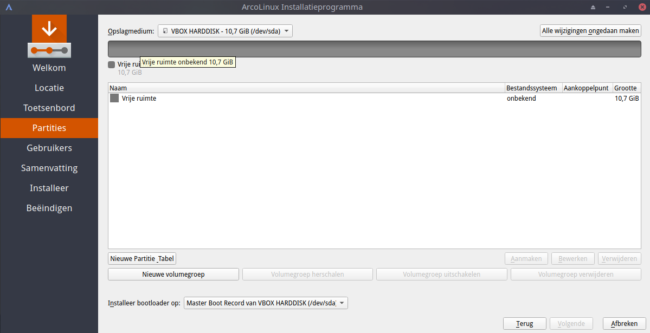
Partitie is gemaakt maar….

Slide 17
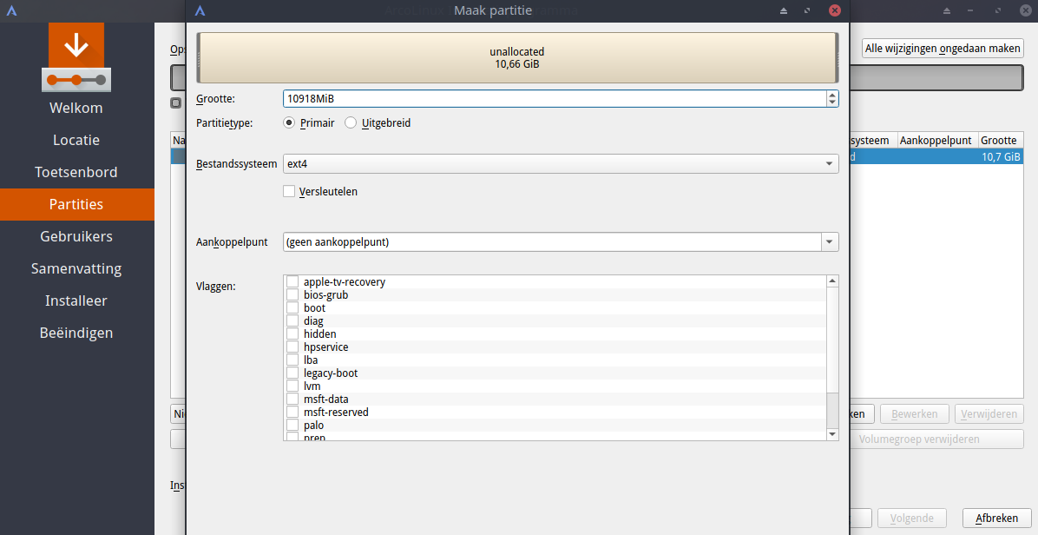
Klik aanmaken en maak partitie

Slide 18
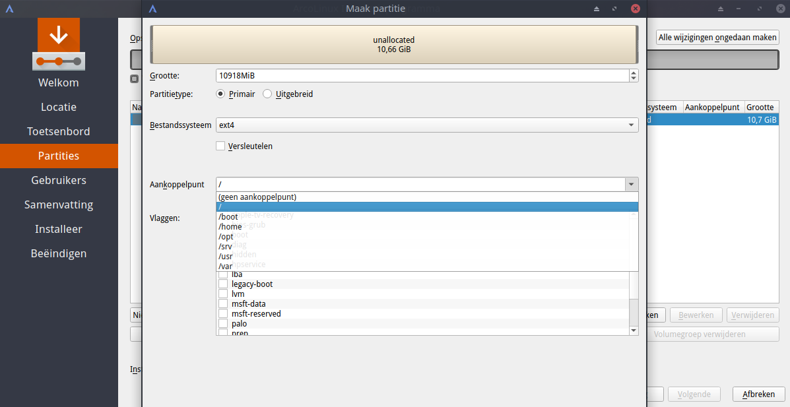
Primair, ext4 en root “/”

Slide 19
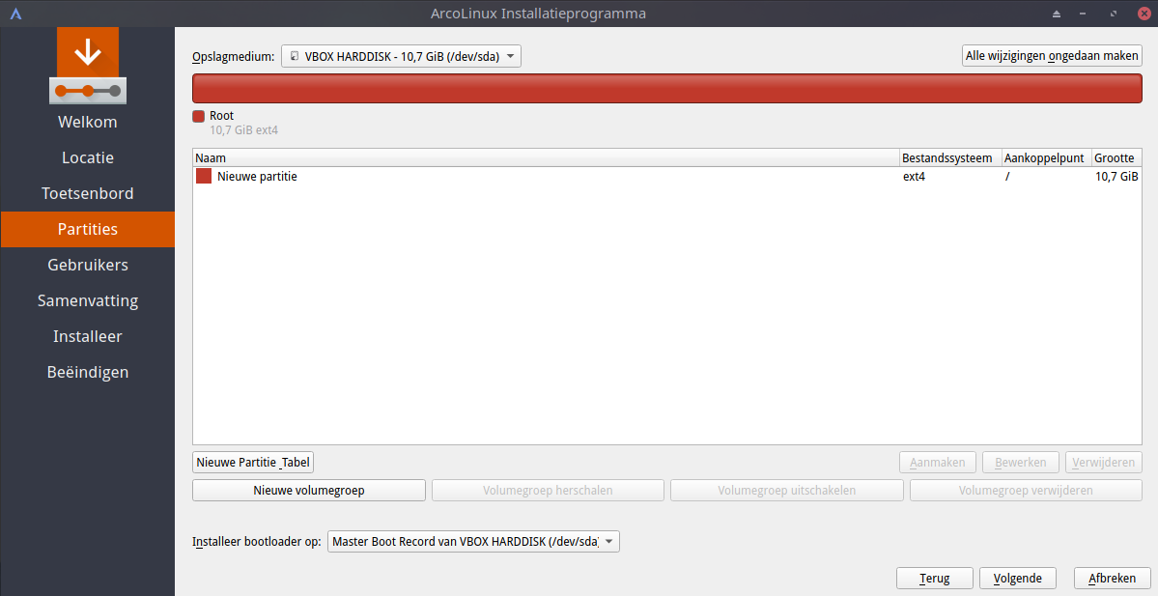
Partitie oke , bootloader!!!!!!

Slide 20
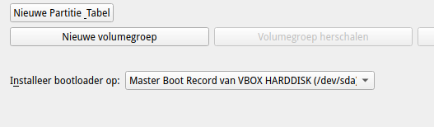
Let op !!!! Kies zelfde partitie!!!

Slide 21
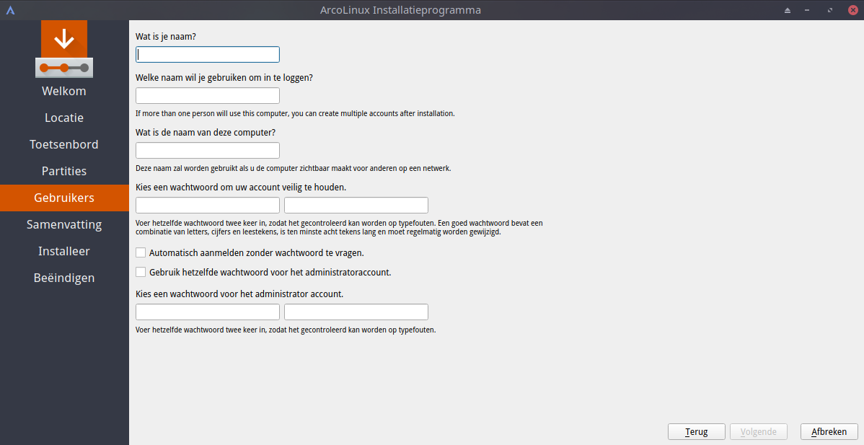
User en paswoord instellen

Slide 22
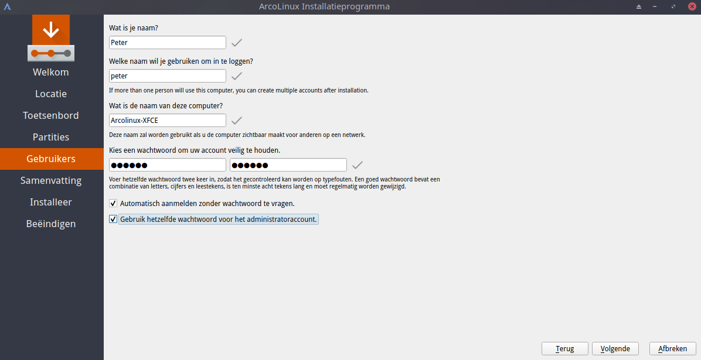
Voorbeeld van user en paswoord

Slide 23
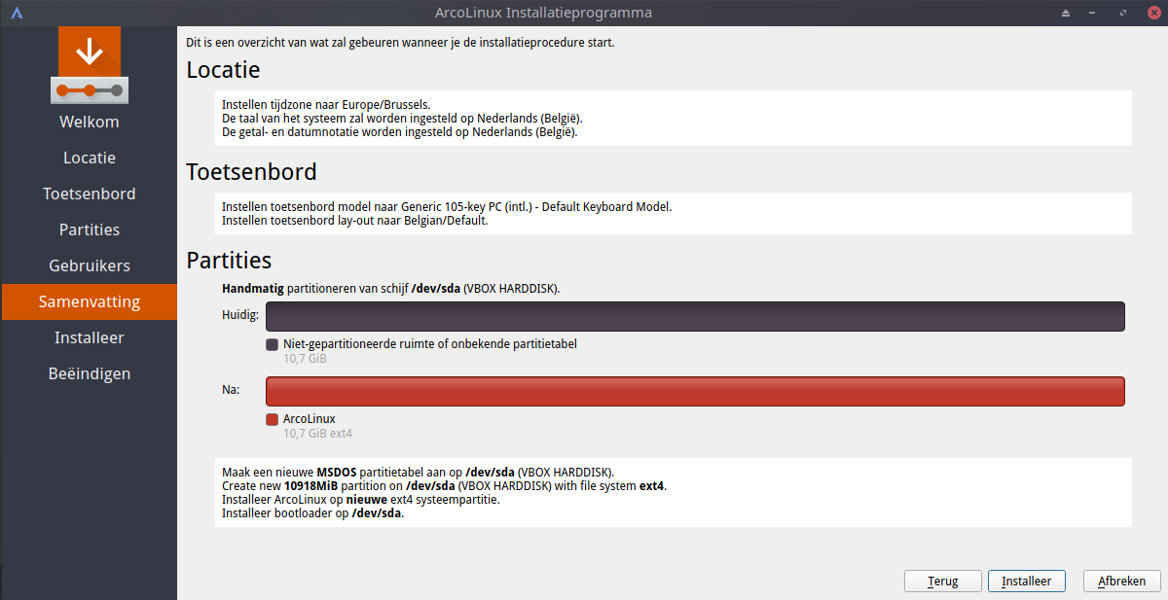
Laatste controle of alles oke is

Slide 24
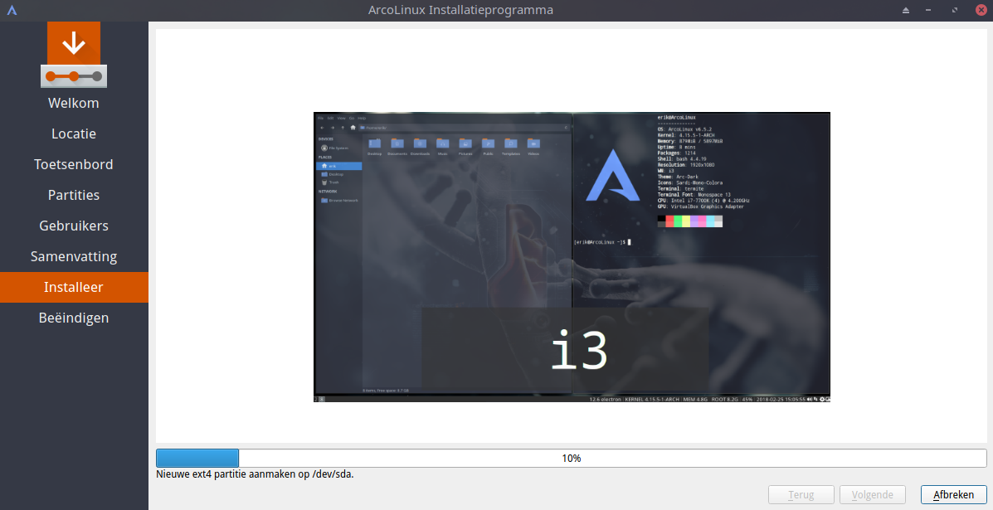
De installatie is bezig

Slide 25
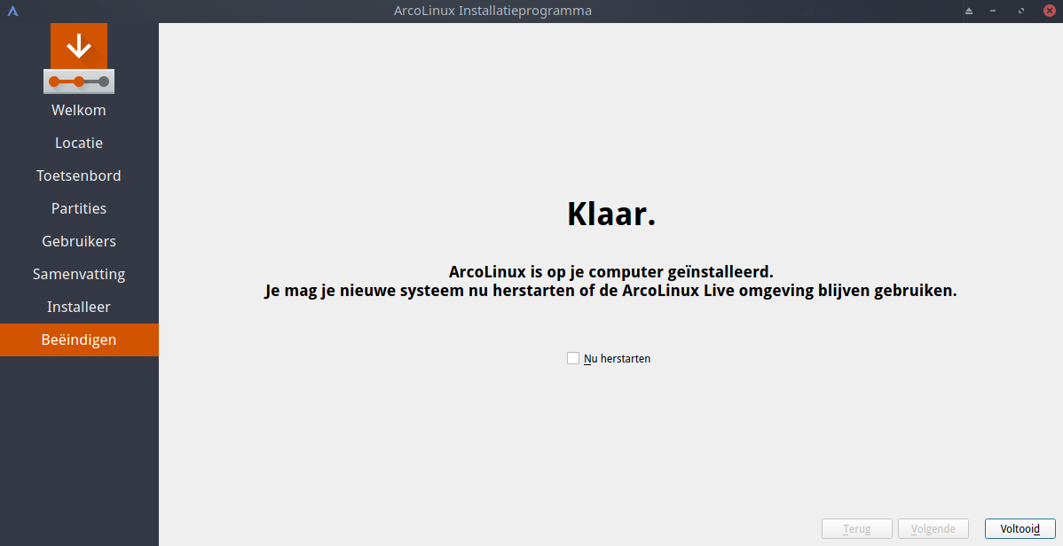
Einde installatie

Slide 26
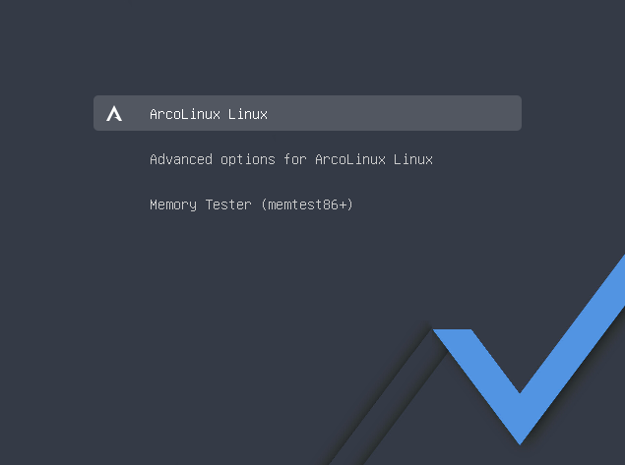
Eerste opstart!! Succes!!!!!!!!!!!!!!

